Slide 1

МУНИЦИПАЛЬНОЕ ДОШКОЛЬНОЕ ОБРАЗОВАТЕЛЬНОЕ БЮДЖЕТНОЕ УЧРЕЖДЕНИЕ « СЕРТОЛОВСКИЙ ДЕТСКИЙ САД КОМБИНИРОВАННОГО ВИДА № 1»
Организация работы
в группе детей с ЗПР и ДОУ
по нравственно – патриотическому воспитанию
Подготовила воспитатель высшей квалификационной категории
Новикова Екатерина Николаевна

Slide 2
Воспитать патриота Родины – ответственная и сложная задача, решение которой в дошкольном возрасте только начинается. Планомерная, систематическая работа, использование разнообразных средств воспитания, общие усилия детского сада и семьи, ответственность взрослых за свои слова и поступки дают положительные результаты и являются основой для дальнейшей работы по нравственному патриотическому воспитанию.

Slide 3
Оформление и создание в группах предметно развивающей среды,
уголков по патриотическому воспитанию
В группах созданы уголки по патриотическому воспитанию детей, имеется методическая литература и специальная литература по ознакомлению детей с народным творчеством, природой родного края, подборка альбомов с образцами народного художественного творчества.
Для нравственно-патриотического и всестороннего развития детей созданы все условия: игровые зоны для сюжетно-ролевых игр, разнообразный дидактический материал; оформлены экологические уголки, подобран разнообразный обучающий материал, наглядный материал, папки для рассматривания и обсуждения: «Государственная символика», « Мой любимый город и его достопримечательности», «Природа нашего края». Имеются дидактические игры, созданные своими руками.

Slide 4
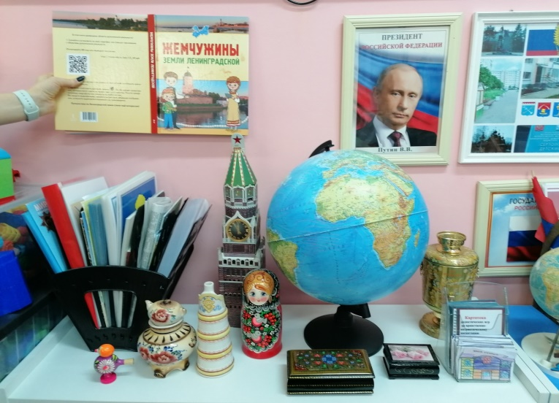
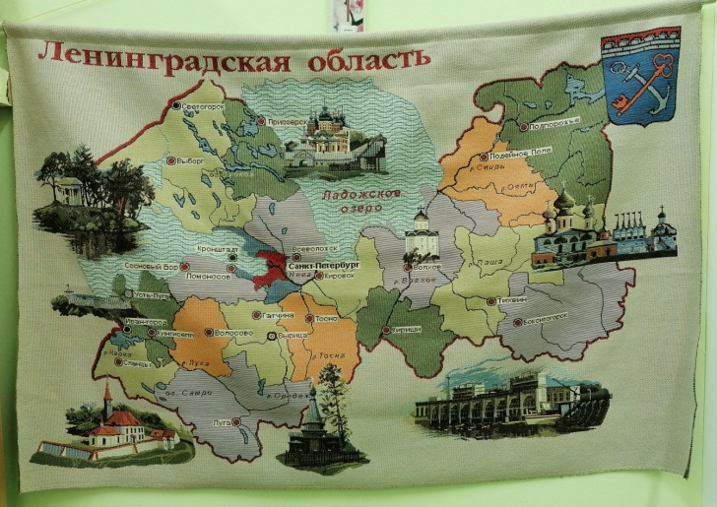
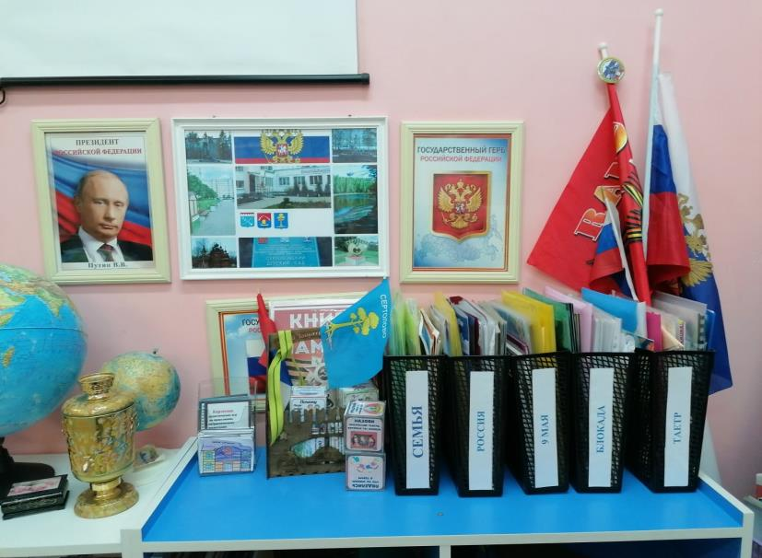
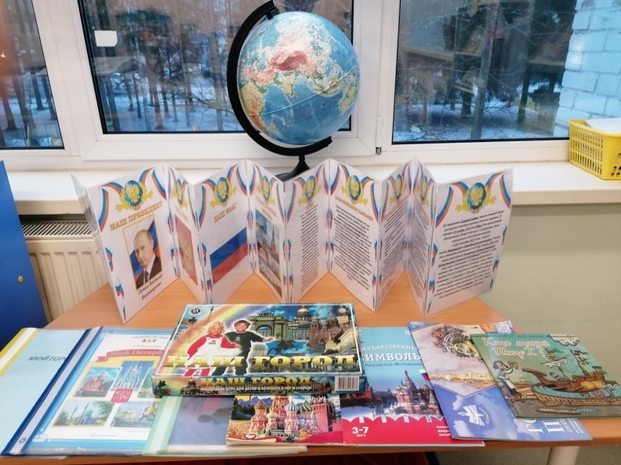
Россия - Родина моя

Slide 5
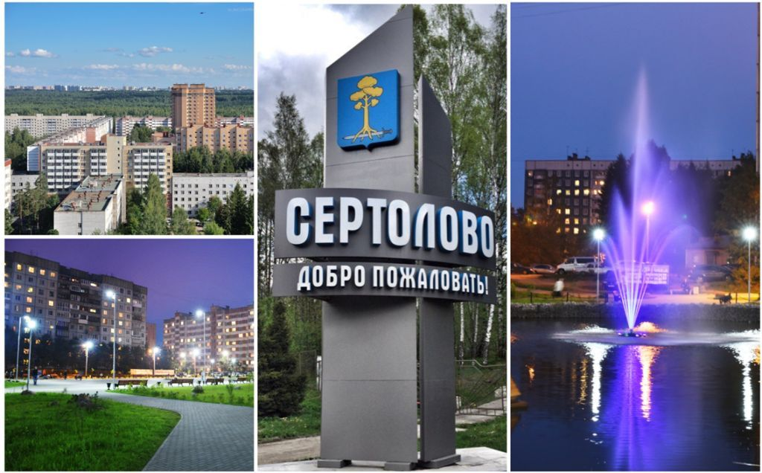
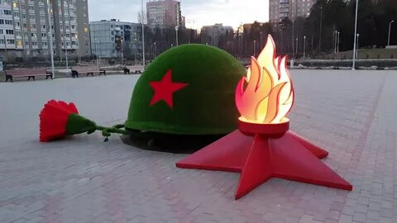

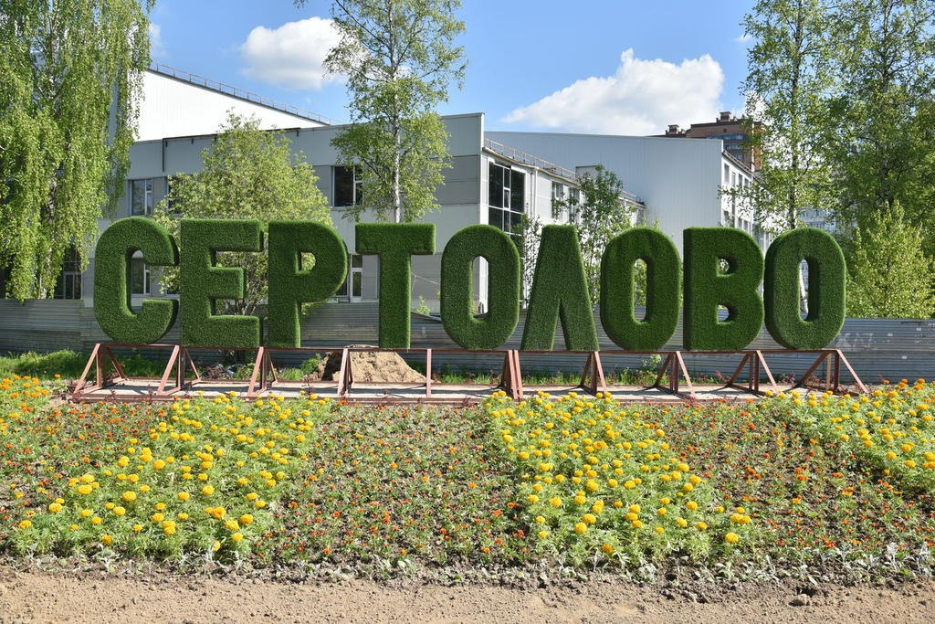
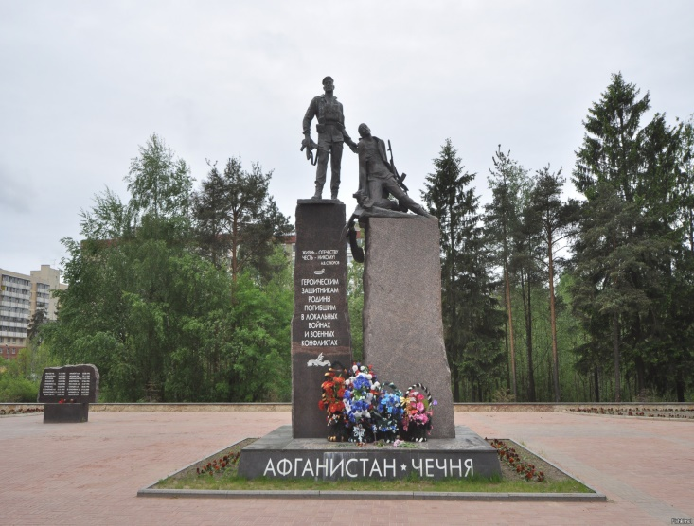
Город, в котором живем…

Slide 6
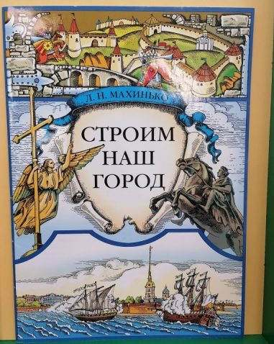
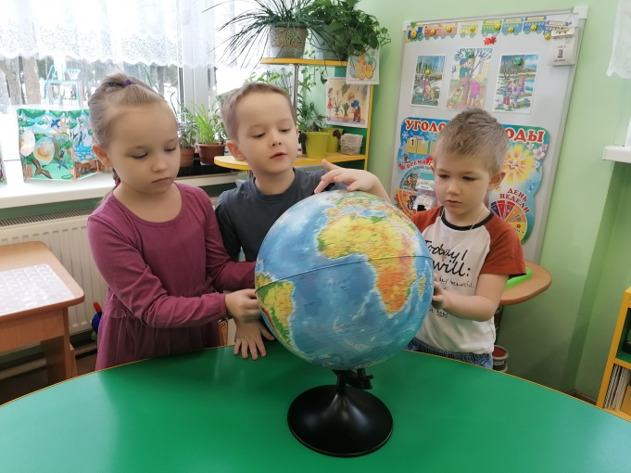
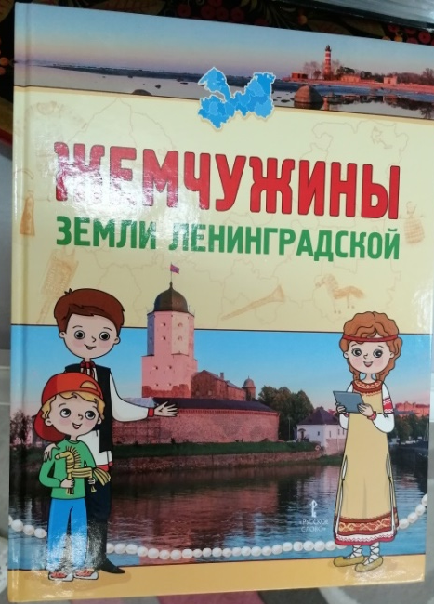
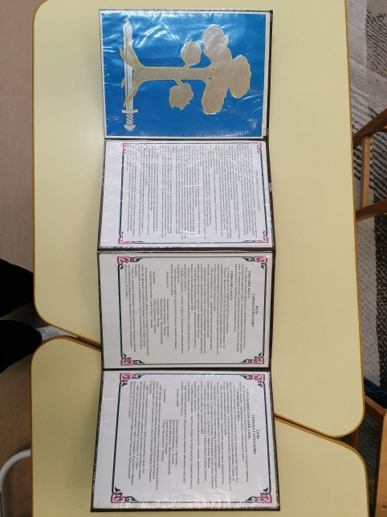
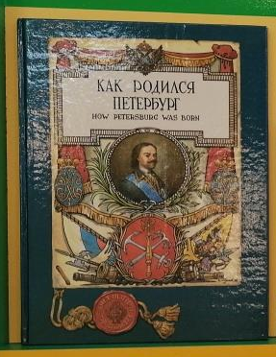
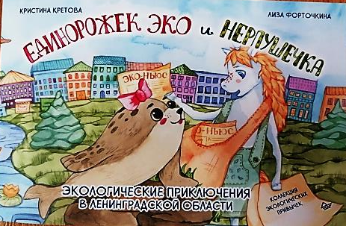

В книжных уголках дети могут самостоятельно рассматривать книги, иллюстрации по теме, найти на глобусе или карте свою страну, город, ознакомиться с символикой родного села, города, края, страны .

Slide 7
Решение задач по нравственно патриотическому воспитанию осуществляется через образовательную деятельность.
Одной из наиболее эффективных, интересных и целесообразных форм нравственно-патриотического воспитания является проектная деятельность, позволяющая создать естественную ситуацию общения и практического взаимодействия детей и взрослых.
Проектная деятельность сочетает интересы всех участников проекта:
- педагог имеет возможность самореализации и проявление творчества в работе в соответствии со своим профессиональным уровнем;
- родители становятся активными участниками нравственно-патриотического воспитания детей;
- дети организовываются в соответствии с их интересами, желаниями, потребностями.

Slide 8




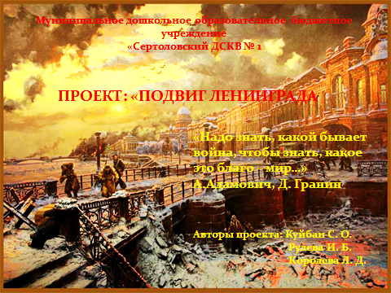


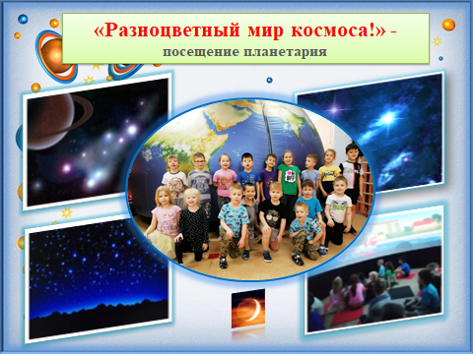
Решение

Slide 9
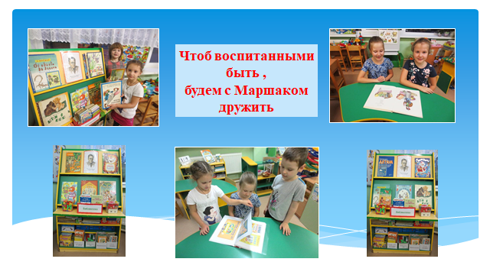
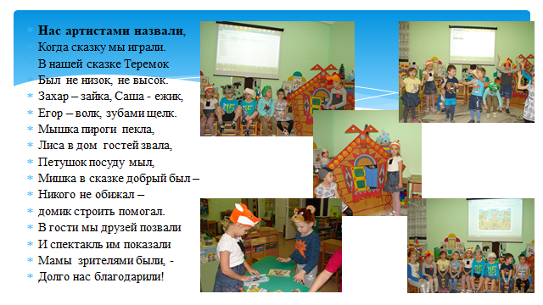
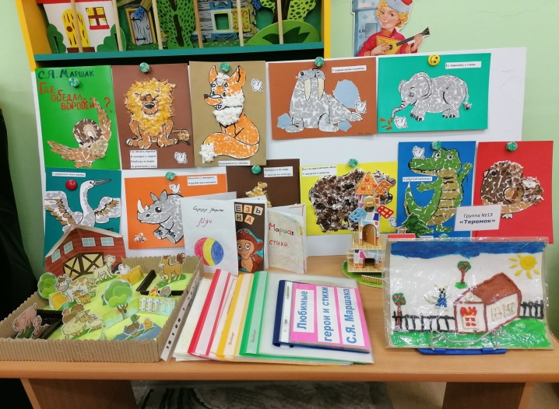
Знакомство с творчеством писателей и поэтов Маршака С. Я., А. Барто, А. С. Пушкина, К. Чуковского, С. Михалкова, Сутеева и др.
Проекты, выставки творческих
работ, конкурсы чтецов,
спектакли, викторины

Slide 10

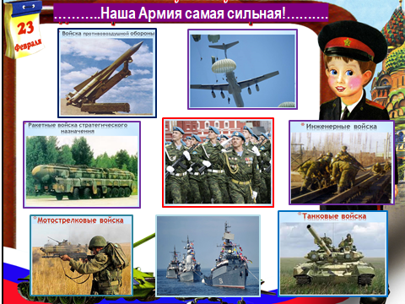
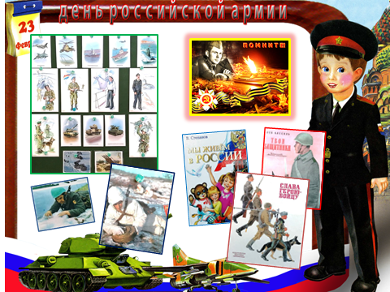
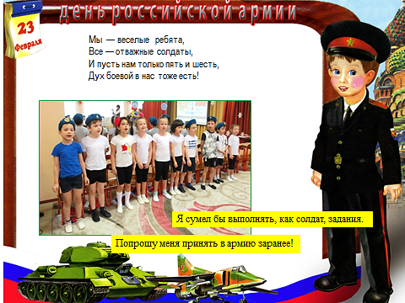

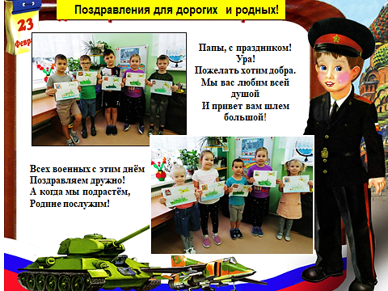
Защита Отечества во все времена !
Фрагмент презентации «23 февраля День защитника Отечества»

Slide 11
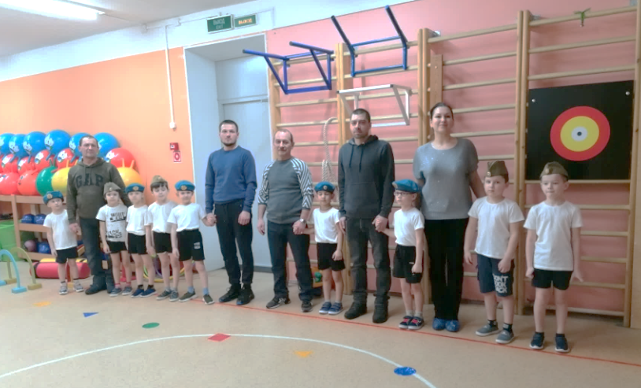
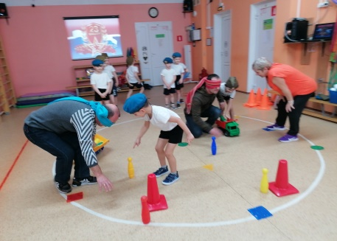
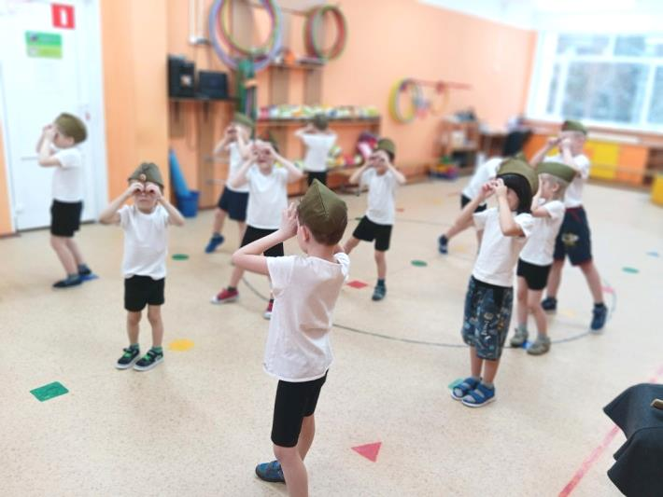
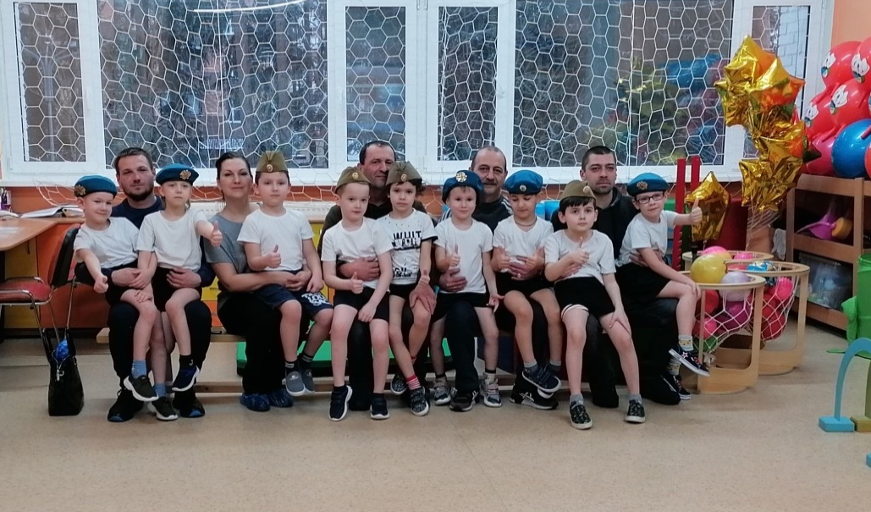
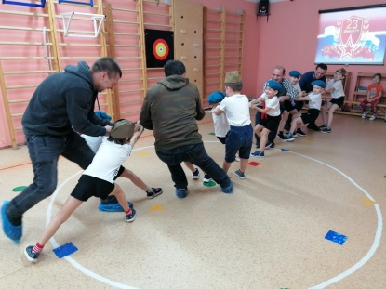
В одном строю
Спортивный праздник, посвященный Дню защитника Отечества с участием родителей
Спасибо за внимание!

Slide 12
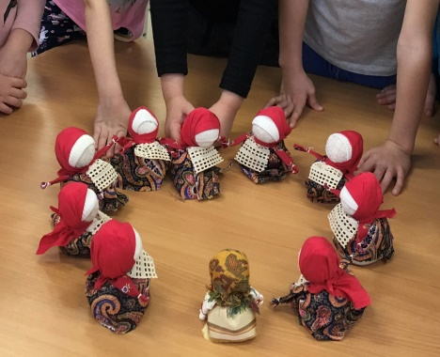
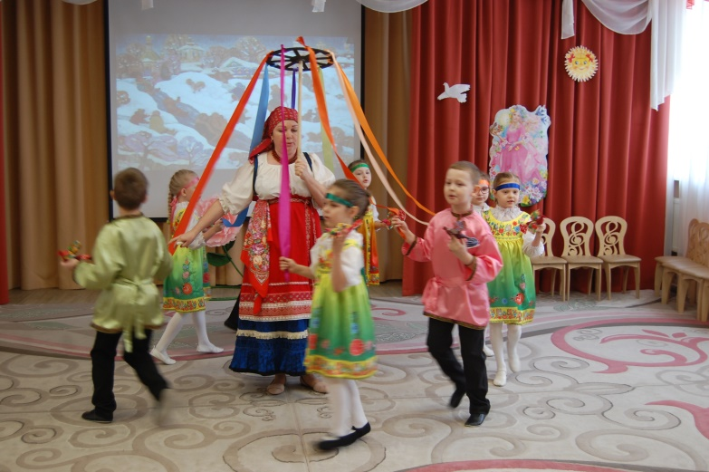
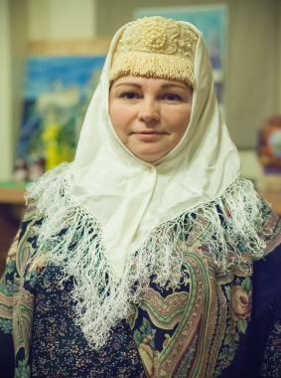
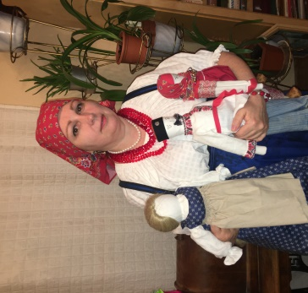


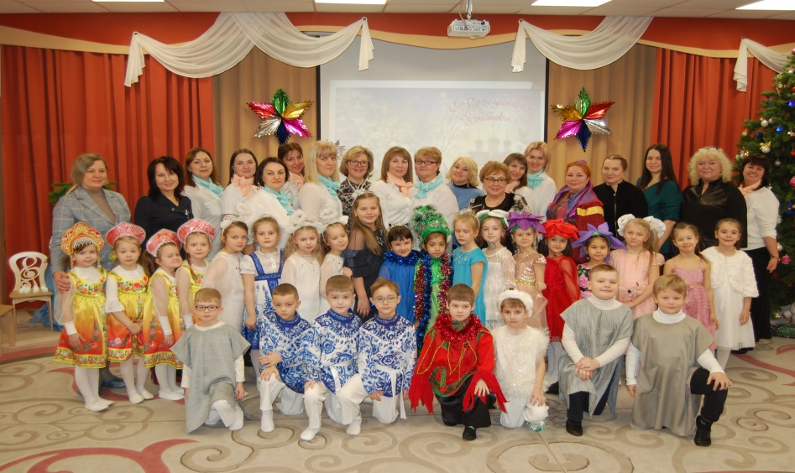
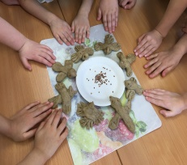
Знакомство с народным творчеством, традициями народов родной страны
Фестиваль
народного
творчества

Slide 13
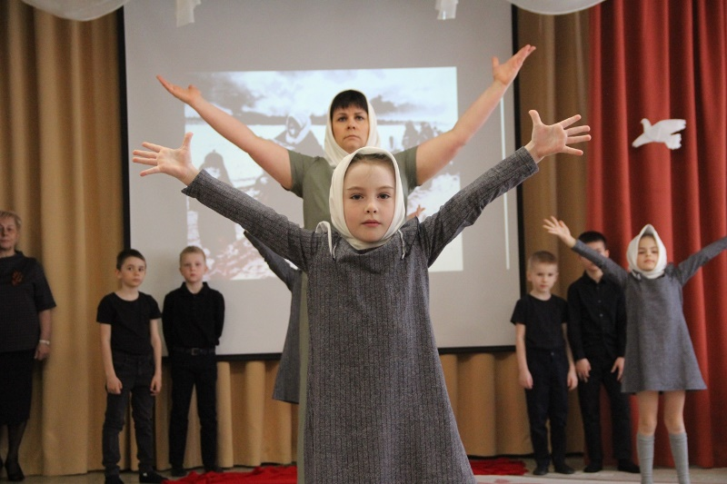
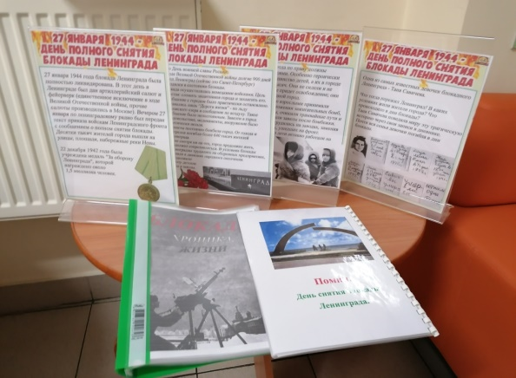
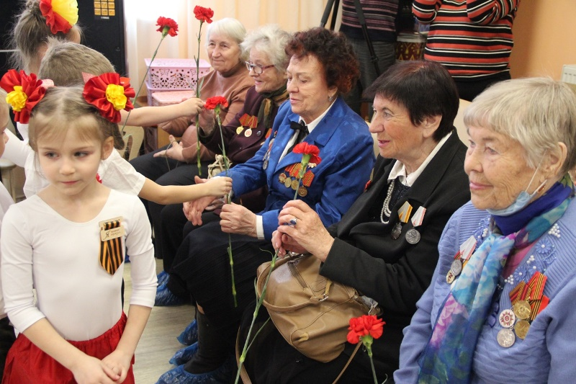
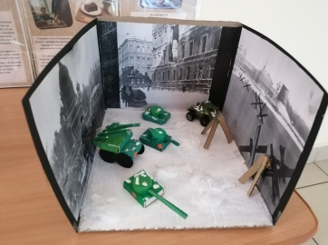
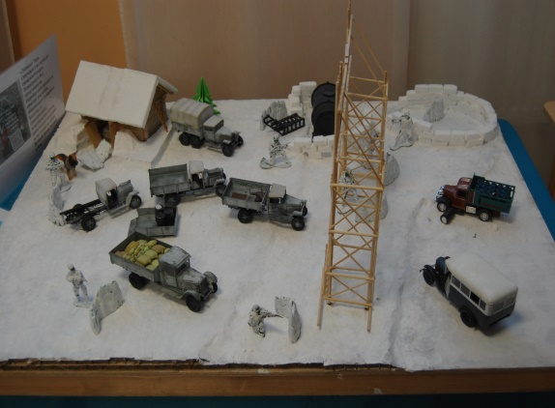
Участие в мероприятиях, посвященные знаменательным датам и событиям в истории нашей Родины
Дни снятия БЛОКАДЫ

Slide 14
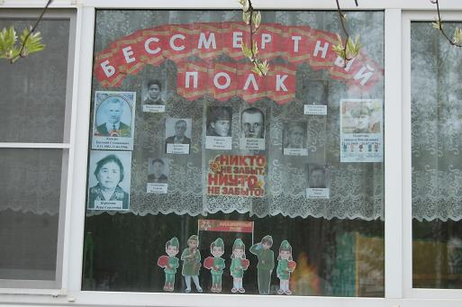
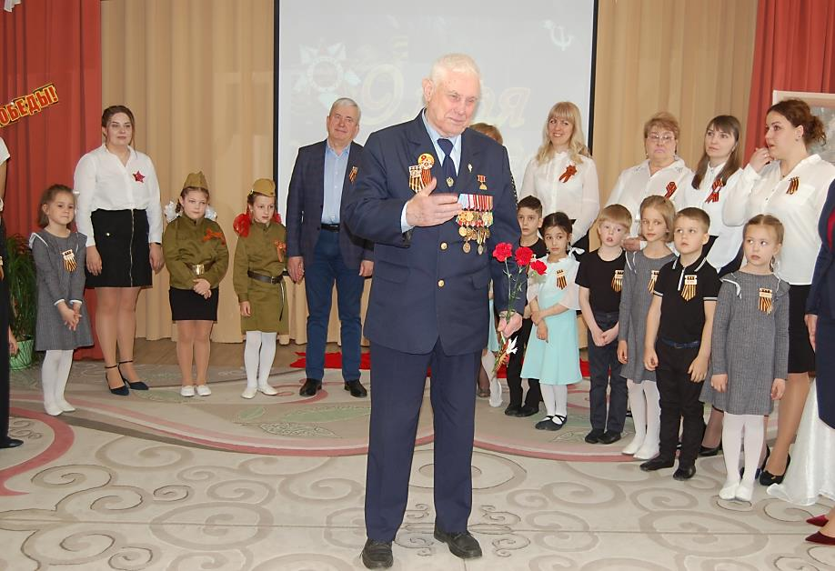
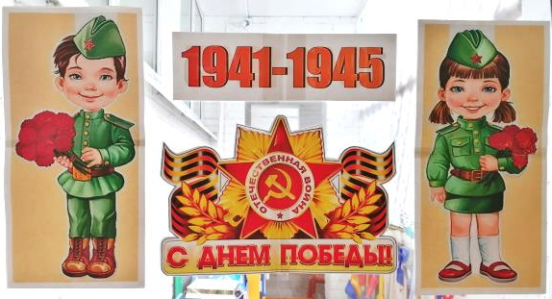
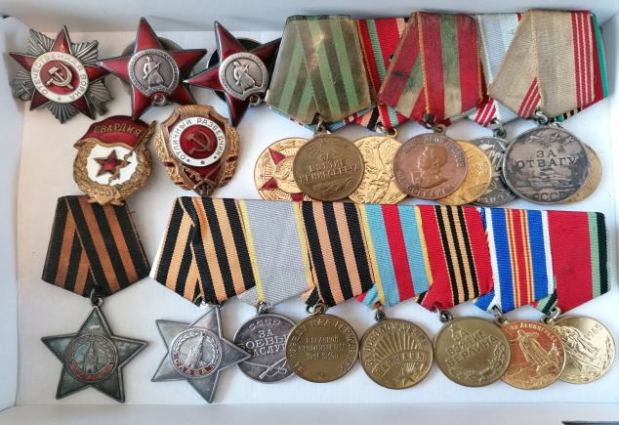
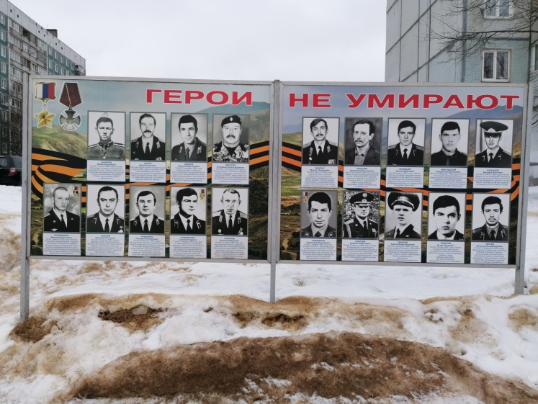
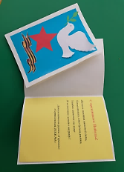
День ПОБЕДЫ
Акция «ОКНА ПОБЕДЫ»
Во имя жизни на земле
Навечно в строю!

Slide 15
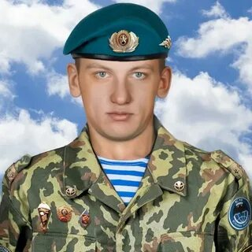
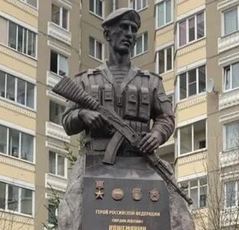
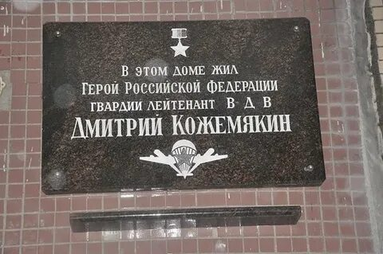
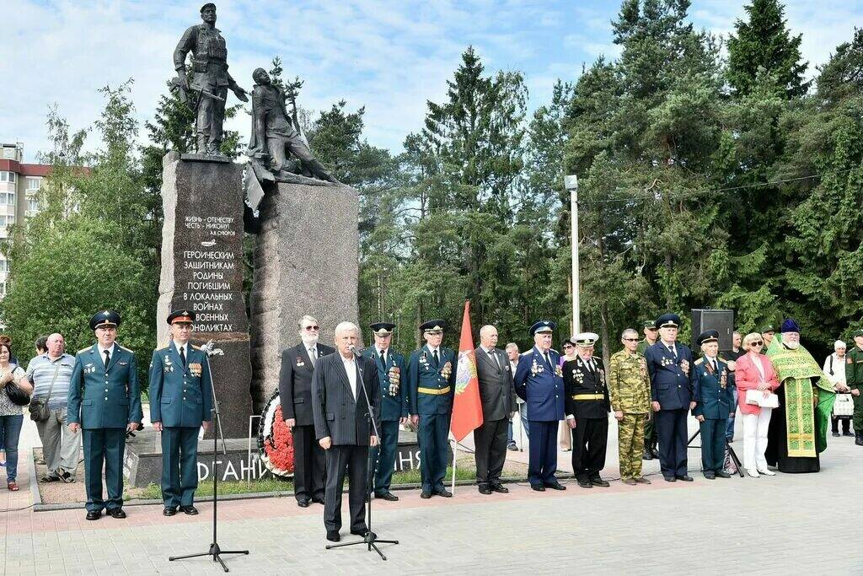
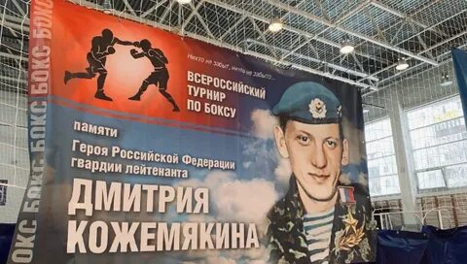
Память в наших сердцах
Помним и гордимся!

Slide 16




День рождения Родины

Slide 17

Спасибо за внимание!

Slide 18
Спасибо за внимание!

